Slide 1


Chào mừng các thầy, cô giáo về dự giờ, thăm lớp
MÔN TIẾNG VIỆT

Slide 2
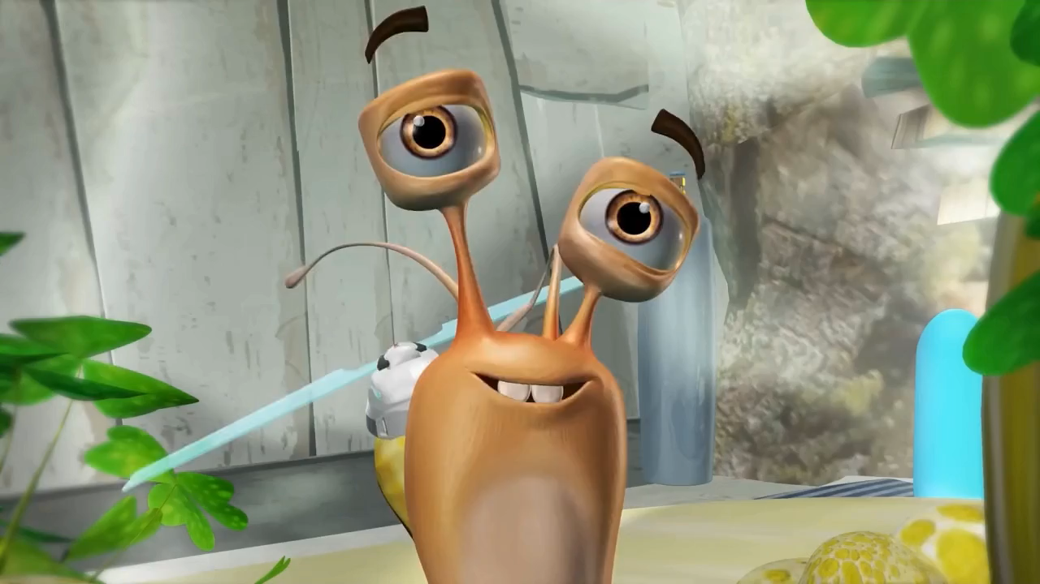

Slide 3






Kể tên một phim hoạt hình em đã được xem. Nói những điều em thích trong bộ phim đó cho các bạn nghe.

Slide 4






Notes:
Bài đọc Phim hoạt hình “Chú ốc sên bay” là một bài quảng cáo cung cấp toàn bộ thông tin về bộ phim hoạt hình Chú ốc sên bay. Mỗi bộ phim được sản xuất ra làm thế nào để mọi người biết và đến xem? Chúng ta hãy tìm hiểu điều đó qua bài đọc Phim hoạt hình “Chú ốc sên bay”.

Slide 5






Slide 6
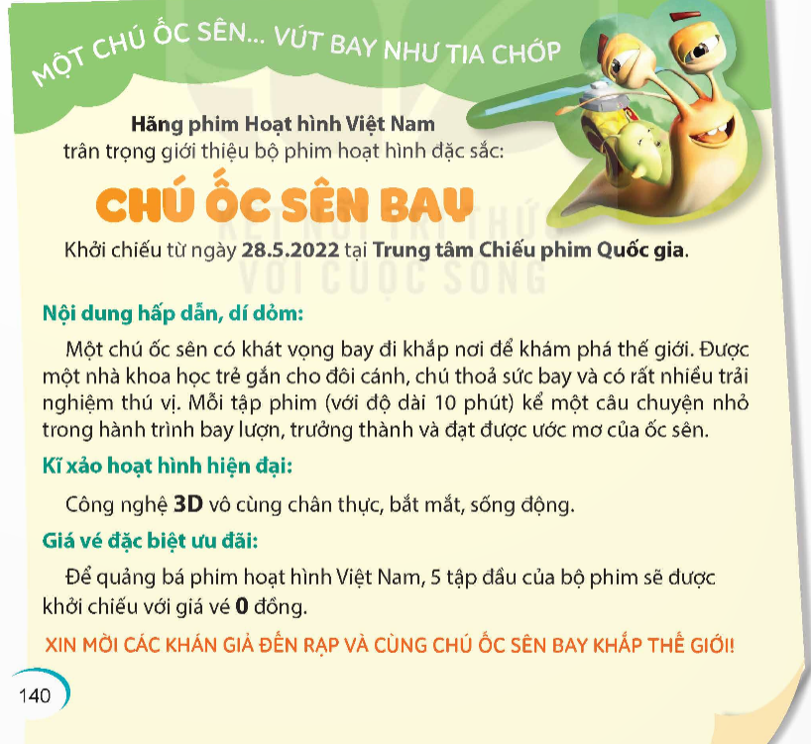

Slide 7

Đoạn 1: Từ đầu đến... chiếu phim Quốc gia
Đoạn 2: Nội dung hấp dẫn ... của ốc sên
Đoạn 3: Phần còn lại.

Slide 8



Slide 9


Mỗi tập phim (với độ dài 10 phút) kể một câu chuyện nhỏ trong hành trình bay lượn, trưởng thành và đạt được ước mơ của ốc sên.

Slide 10


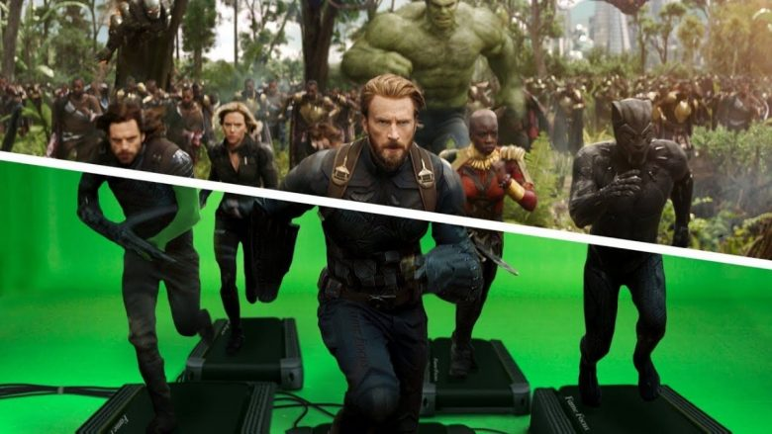

Kĩ xảo
Kỹ thuật đặc biệt để xây dựng, xử lý hình ảnh cho các bộ phim.

Slide 11
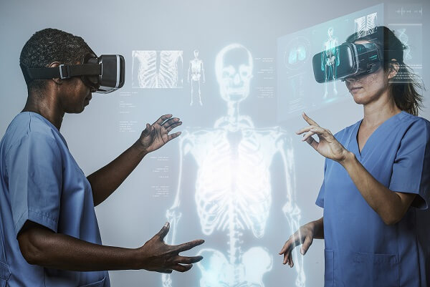
Công nghệ 3D
Công nghệ sử dụng phần mềm đồ hoạ vi tính để làm cho hình ảnh trong phim trở nên sống động hơn, khiến cho người xem cảm thấy như đang được tham gia vào bộ phim.

Slide 12


Slide 13
Câu 1. Trong tờ quảng cáo trên, những thông tin dưới đây về bộ phim được giới thiệu như thế nào?
+ Tên phim: Chú ốc sên bay (in màu, đậm rõ cỡ chữ to nhất)
+ Thể loại: phim hoạt hình (được giới thiệu ngay phần đầu trước tên phim.)
+ Thời gian khởi chiếu từ ngày 28.5.2022
+ Địa điểm khởi chiếu tại Trung tâm chiếu phim Quốc gia (được in đậm ngay dưới tên phim).

Slide 14
Ý 1: Giới thiệu sơ lược về bộ phim.

Slide 15
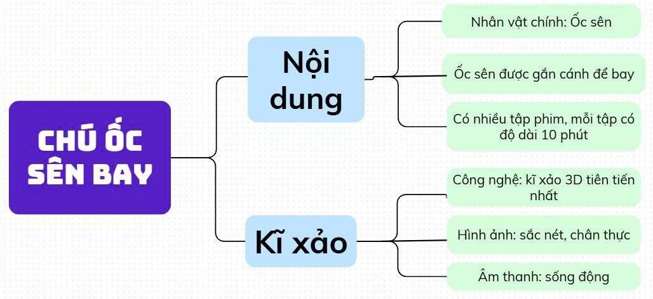
Câu 2. Tờ quảng cáo cho biết những gì về nội dung và kĩ xảo của bộ phim?

Slide 16
Ý 2: Giới thiệu nội dung,
kĩ xảo bộ phim.

Slide 17
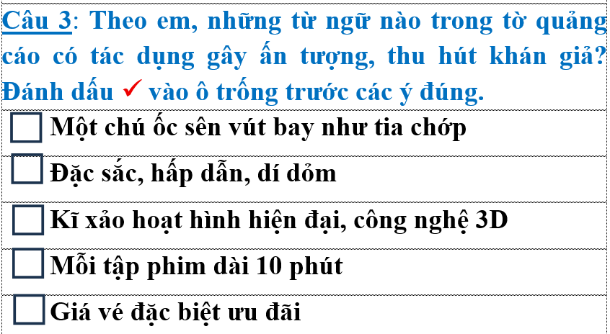

Slide 18
PHIẾU HỌC TẬP
Câu 3: Theo em, những từ ngữ nào trong tờ quảng cáo có tác dụng gây ấn tượng, thu hút khán giả. Đánh dấu ✓ vào ô trống trước các ý đúng.
Một chú ốc sên vút bay như tia chớp
Đặc sắc, hấp dẫn, dí dỏm
Kĩ xảo hoạt hình hiện đại, công nghệ 3D
Mỗi tập phim dài 10 phút
Giá vé đặc biệt ưu đãi
✓
✓
✓
✓

Slide 19
Câu 4. Nhận xét về hình thức trình bày của tờ quảng cáo.
Hình thức trình bày rất đặc sắc.
Hình ảnh minh hoạ chú ốc sên bay rất thú vị.
Màu sắc bắt mắt.
In đậm những từ ngữ gây ấn tượng.

Slide 20
Ý 3: Từ ngữ gây ấn tượng, hình thức hấp dẫn

Slide 21



Bài đọc là một bài quảng cáo cung cấp toàn bộ thông tin về bộ phim hoạt hình “Chú ốc sên bay”. Nội dung và cách trình bày của bài đặc sắc, thu hút người đọc.

Slide 22


Slide 23
Lưu ý giọng đọc:
- Giọng đọc diễn cảm, giọng hào hứng, sôi nổi;
- Nhấn giọng ở những từ ngữ: vút bay, trân trọng, đặc sắc, bắt mắt, sống động,…

Slide 24
Nội dung hấp dẫn, dí dỏm:
Một chú ốc sên có khát vọng bay đi khắp nơi để khám phá thế giới. Được một nhà khoa học trẻ gắn cho đôi cánh, chú thỏa sức bay và có rất nhiều trải nghiệm thú vị. Mỗi tập phim (với độ dài 10 phút) kể một câu chuyện nhỏ trong hành trình bay lượn, trưởng thành và đạt được ước mơ của ốc sên .

Slide 25


Slide 26
Nêu cảm xúc của mình sau khi học xong bài Phim hoạt hình Chú ốc sên bay

Slide 27


